Slide 1
S&C Tracker
S&C
Project Pitch Day

Slide 2
Проблемы, которые мы можем решить

Slide 3
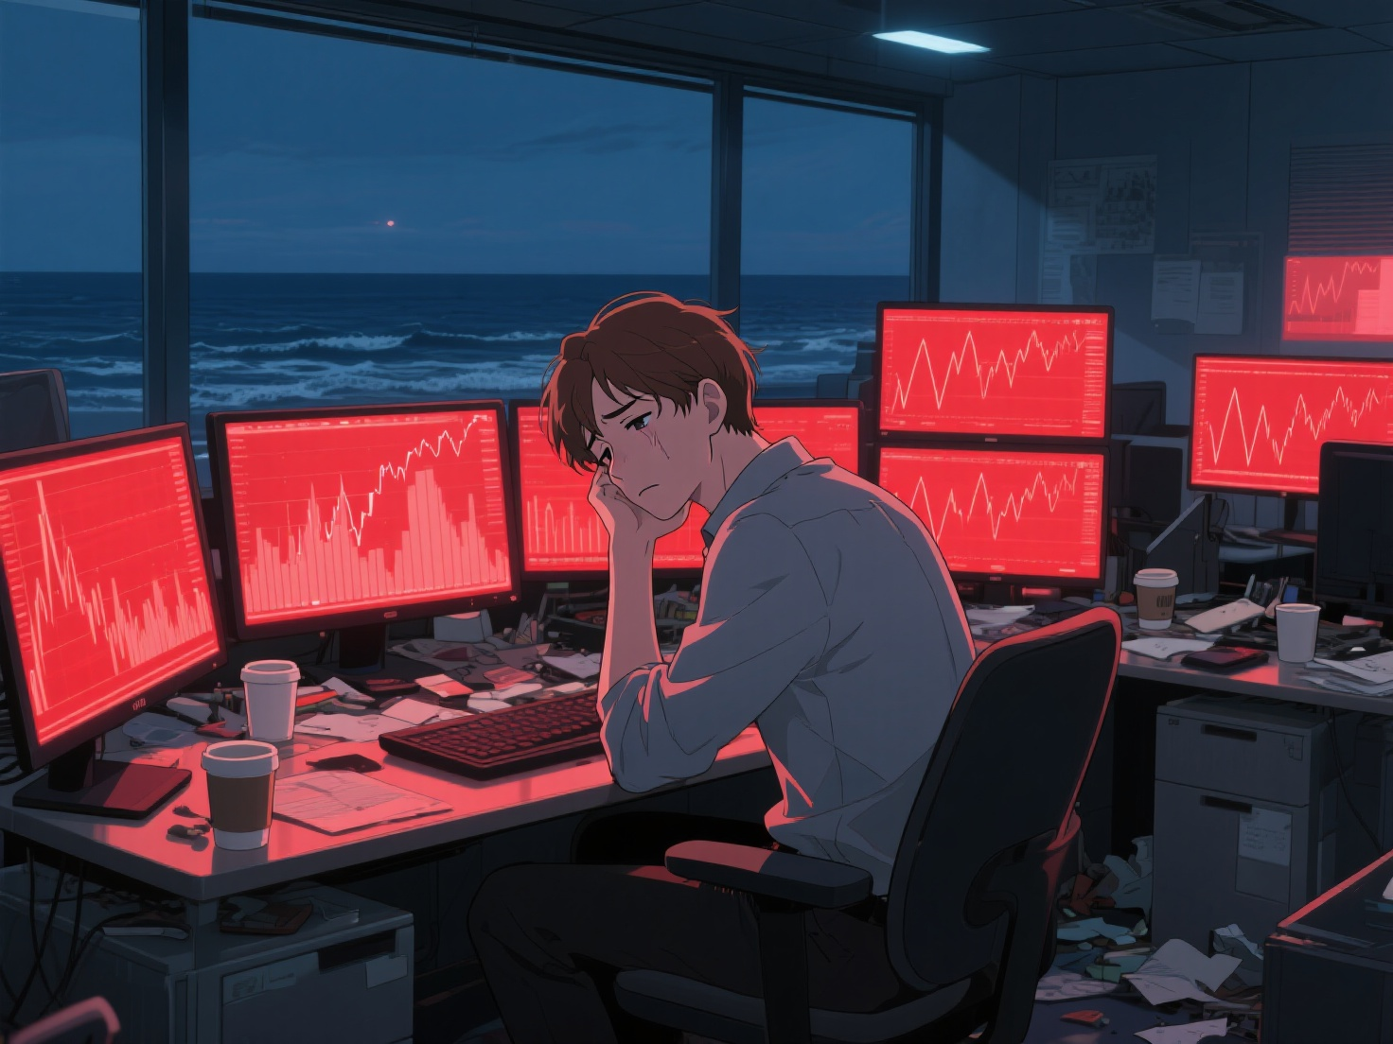

Slide 4
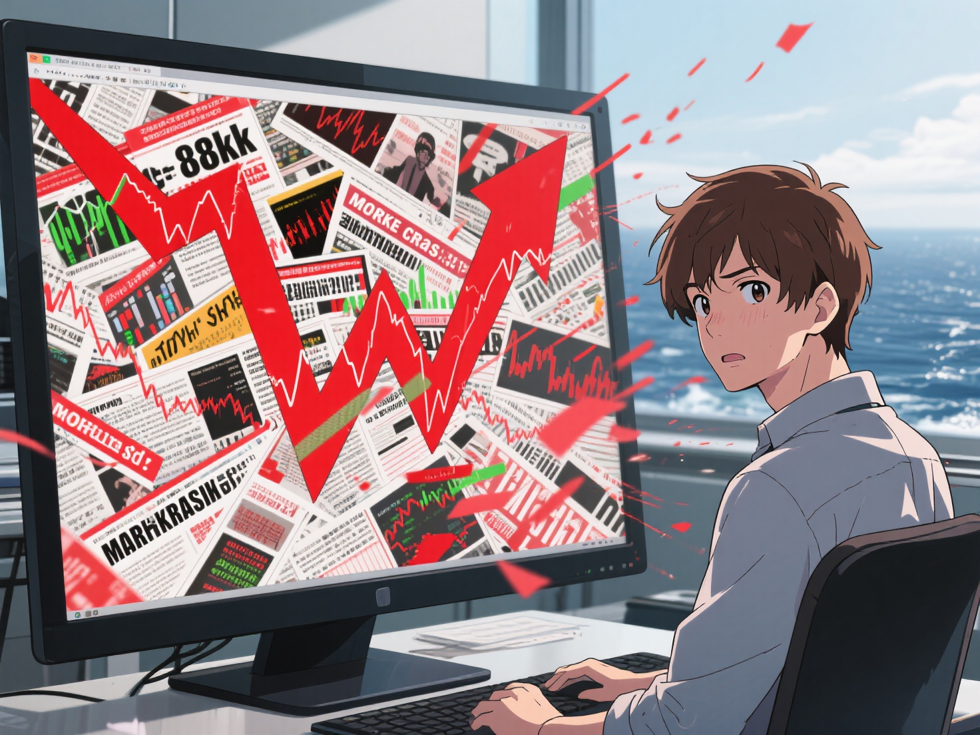

Slide 5
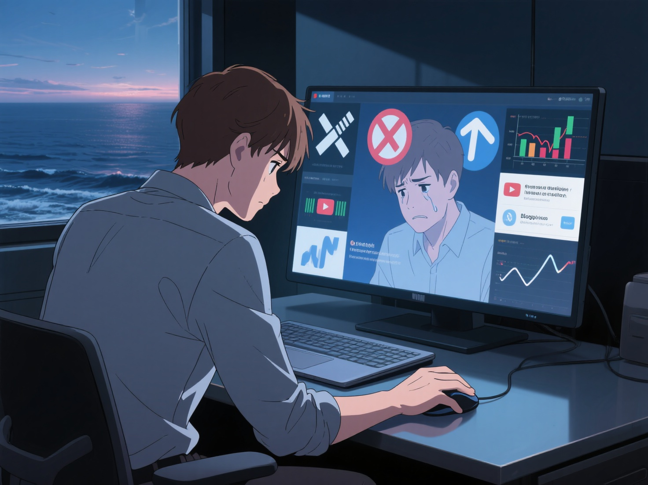

Slide 6
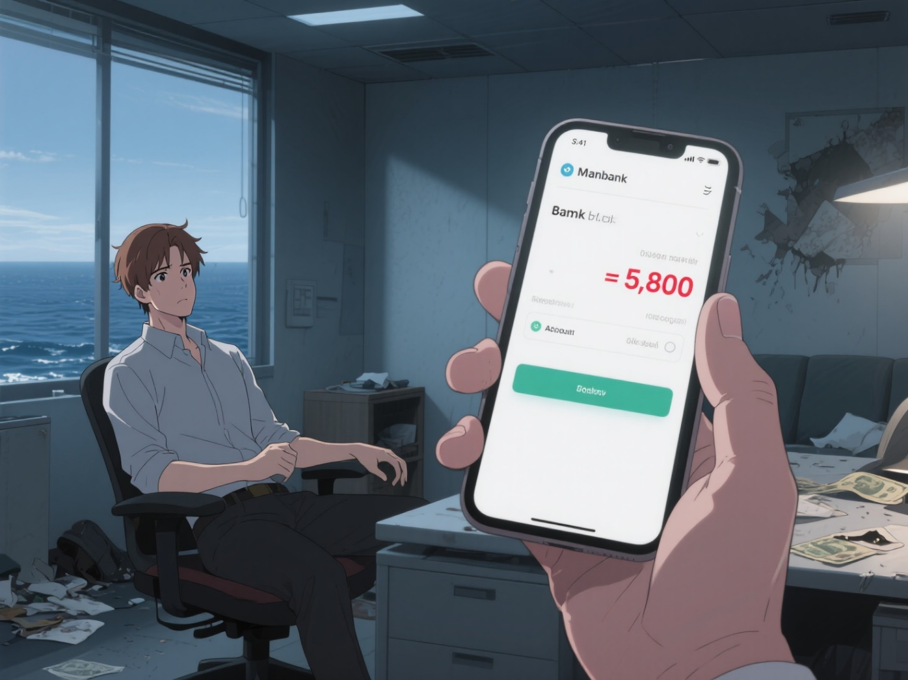

Slide 7


Slide 8
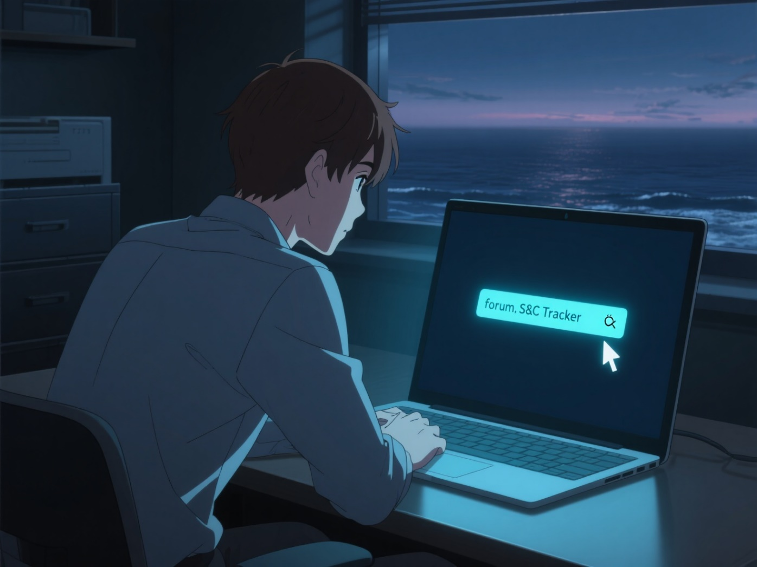

Slide 9


Slide 10


Slide 11
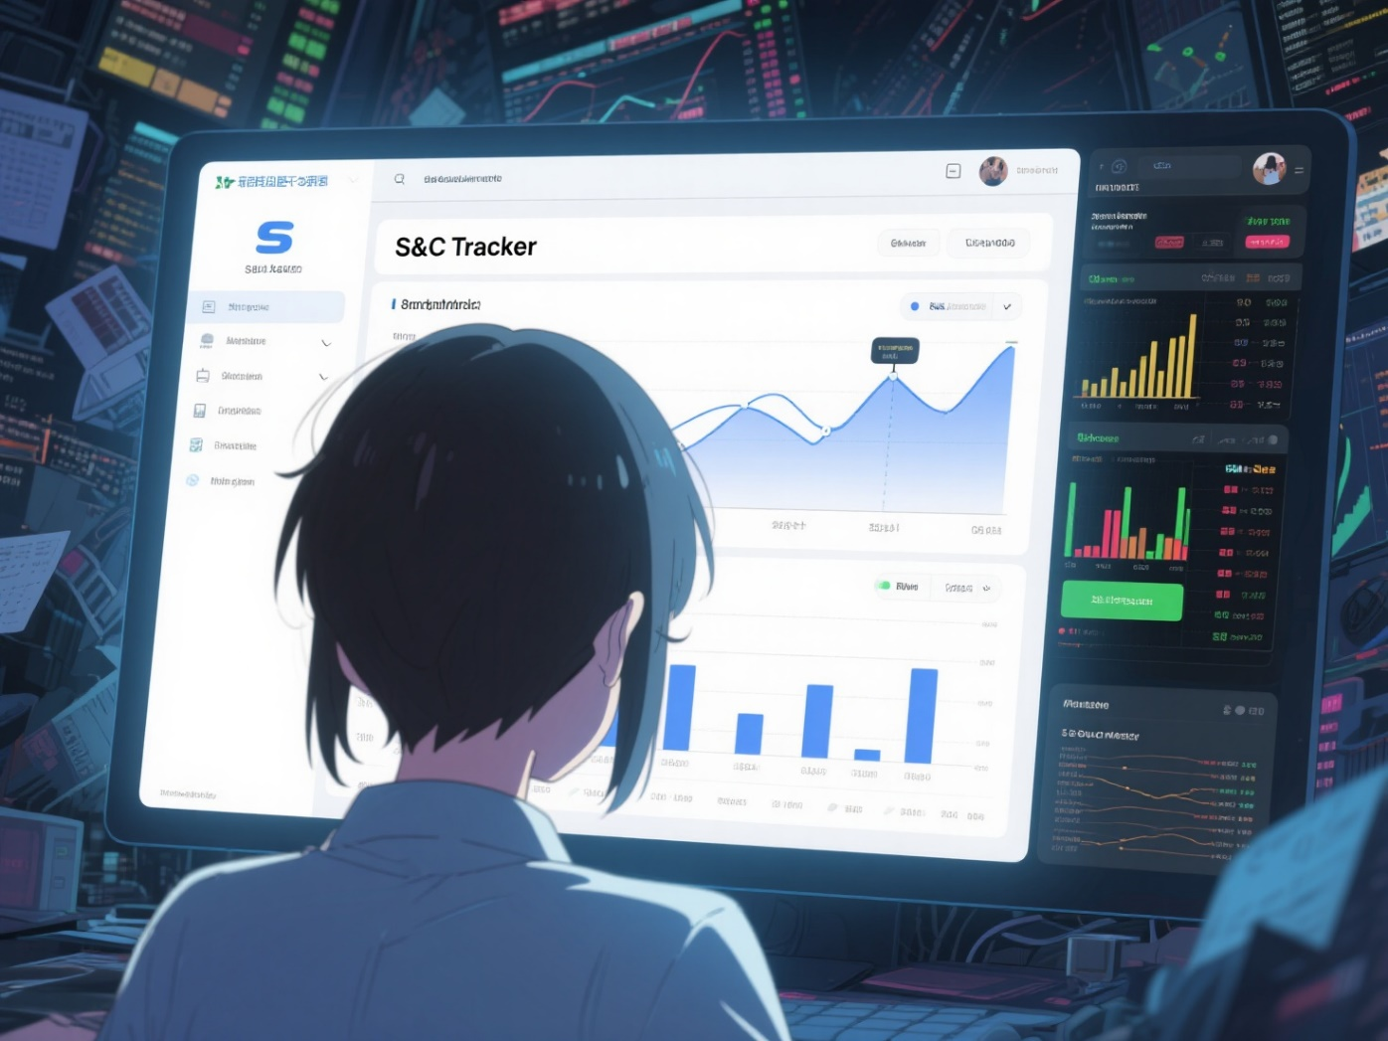

Slide 12


Slide 13
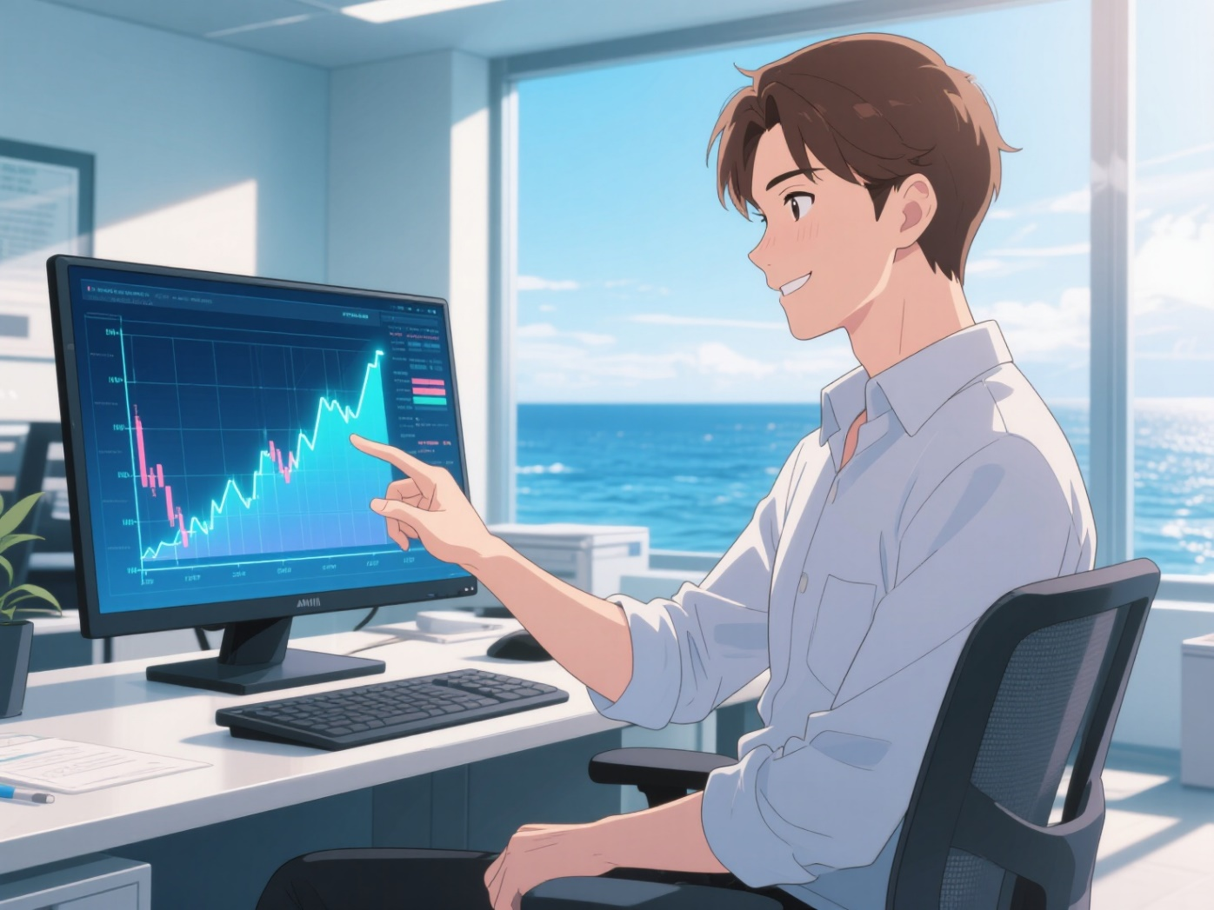

Slide 14


Slide 15
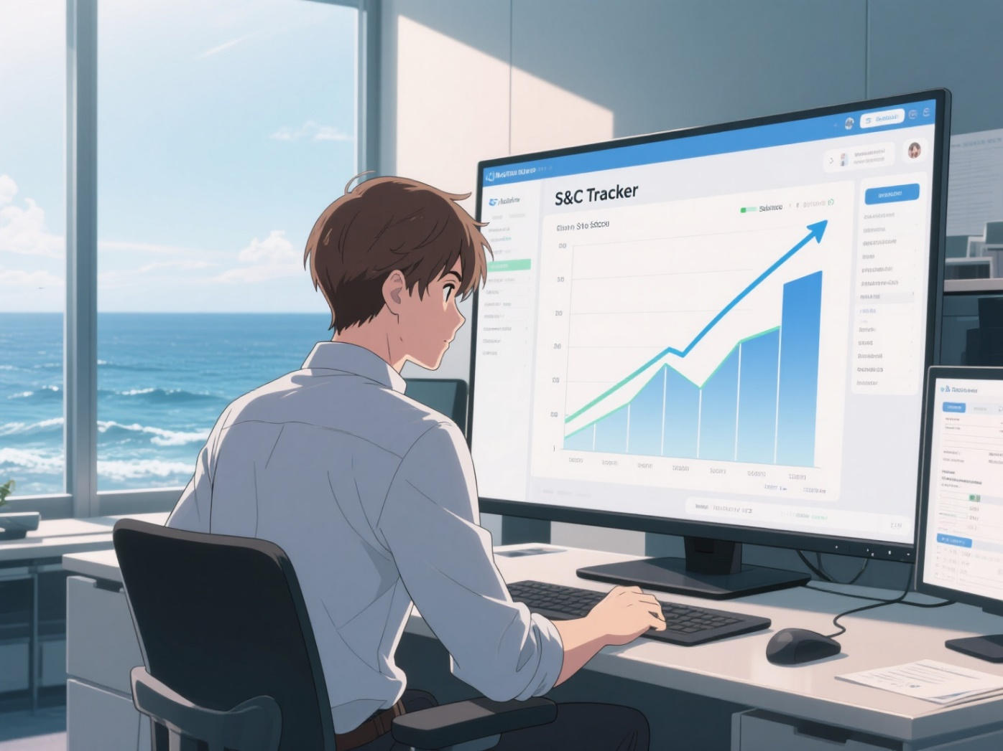

Slide 16


Slide 17






На 100% ECO friendly
Не создает углеродные
загрязнения
Дополнительных
99+
Функций при релизе сайта
Отслеживание изменения прибыли
Круглосуточное отслеживание акций Мосбиржи и NYSE
S&C
Tracker
Абсолютно Бесплатно
Круглосуточное отслеживание тикетов криптовалют

Slide 18
DREAMTEAM

Slide 19
Наша команда:
1. Драгун Никита (Product Leader/Designer)
2. Романюк Олеся (Developer)
3. Рассказкина Анна (Developer)
4. Пономарева Анна (Business Analyst / System Analyst)

